Slide 1


Slide 2
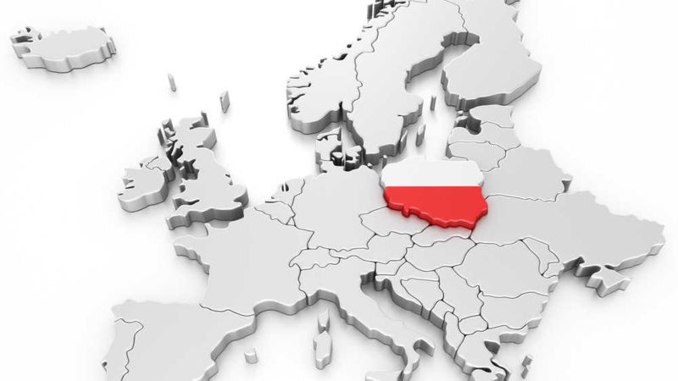
Święto Niepodległości
W tej prezentacji chciałbym przedstawić informacje na temat odzyskania niepodległości przez Polskę.
Zapraszam…

Slide 3
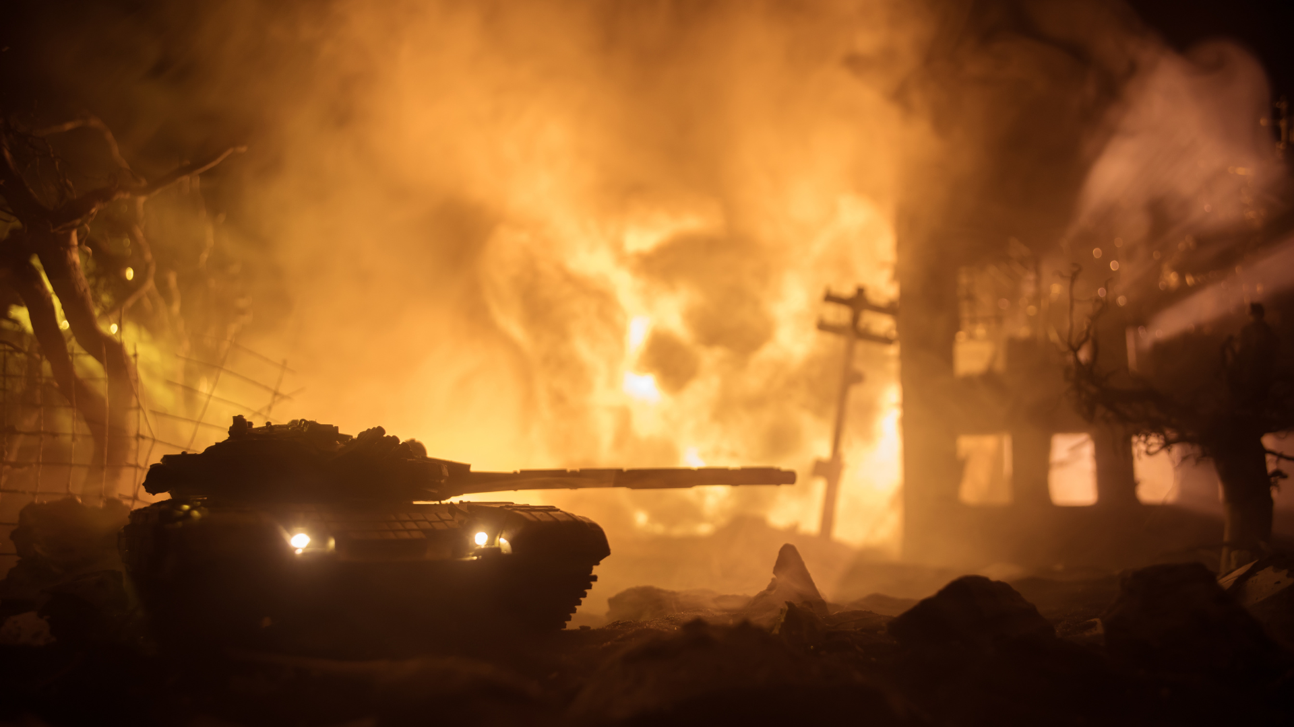
Początki…
Mówiąc o odzyskaniu niepodległości należy także wspomnieć o jej utraceniu.
W 1795 roku doszło do trzeciego rozbioru, podczas którego Rosja, Austria oraz Prusy zabrały ostatnie części polskich ziem.
Walki o odzyskanie naszego kraju trwały 123 lata, podczas których zorganizowano wiele powstań, znoszono wiele męk oraz walczono w wielu bitwach.

Slide 4
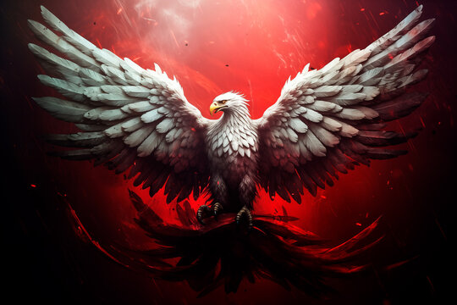
… oraz zakończenia
Odzyskanie niepodległości było swego rodzaju „zakończeniem” pewnego etapu w życiu naszego kraju.
Po odzyskaniu niepodległości przez Polskę, inne kraje zaczęły bardziej szanować naszą ojczyznę.
Dodatkowo Rzeczpospolita zyskała w końcu swobodę w podejmowaniu decyzji.

Slide 5
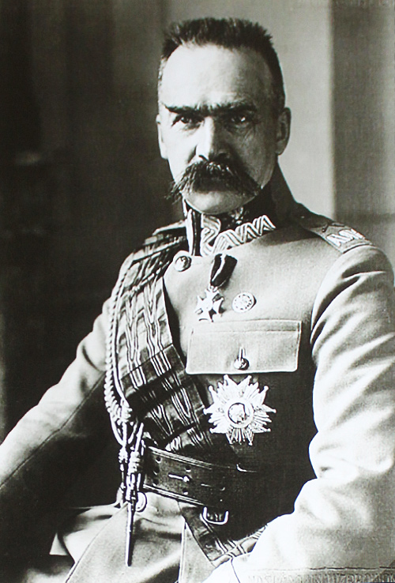
Przebieg zdarzenia
Tego dnia, czyli 11 listopada 1918 roku, uwolniony z twierdzy magdeburskiej Józef Piłsudski przejął
z rąk Rady Regencyjnej władzę wojskową, po trzech dniach - władzę cywilną, by wreszcie „jako Wódz Naczelny Armii Polskiej […] notyfikować rządom i narodom wojującym i neutralnym” powrót „Polskiej Rzeczypospolitej Odrodzonej
i Niepodległej” na mapę świata.
Po 123 latach niewoli, Polska stawała się suwerennym państwem, odzyskując podmiotowość na arenie międzynarodowej.
źródła: https://www.gov.pl/web/wielkabrytania/103-rocznica-odzyskania-przez-polske-niepodleglosci

Slide 6
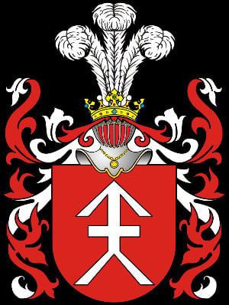
Józef Piłsudski
Józef Piłsudski urodził się 5 grudnia 1867 w Zułowie na Wileńszczyźnie, w rodzinie
o tradycjach patriotycznych.
Ojciec, Józef Wincenty (1833–1902), był podczas powstania w 1863 komisarzem Rządu Narodowego na powiat Rosieński, matka – Maria z Billewiczów (1842–1884) – pochodziła ze szlacheckiego rodu herbu Mogiła.
Źródła: https://pl.wikipedia.org/wiki/Józef_Piłsudski

Slide 7
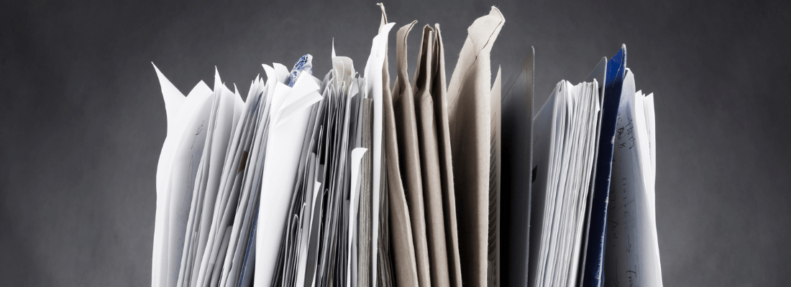
Osoby zaangażowane w odzyskanie niepodległości
Po zakończeniu I Wojny Światowej 6 wybitnych Polaków: Józef Piłsudski, Roman Dmowski, Ignacy Jan Paderewski, Wincenty Witos, Wojciech Korfanty
i Ignacy Daszyński postanawiają wskrzesić nasz naród - wziąć sprawy w swoje ręce i doprowadzić do narodzenia się II Rzeczpospolitej.

Slide 8
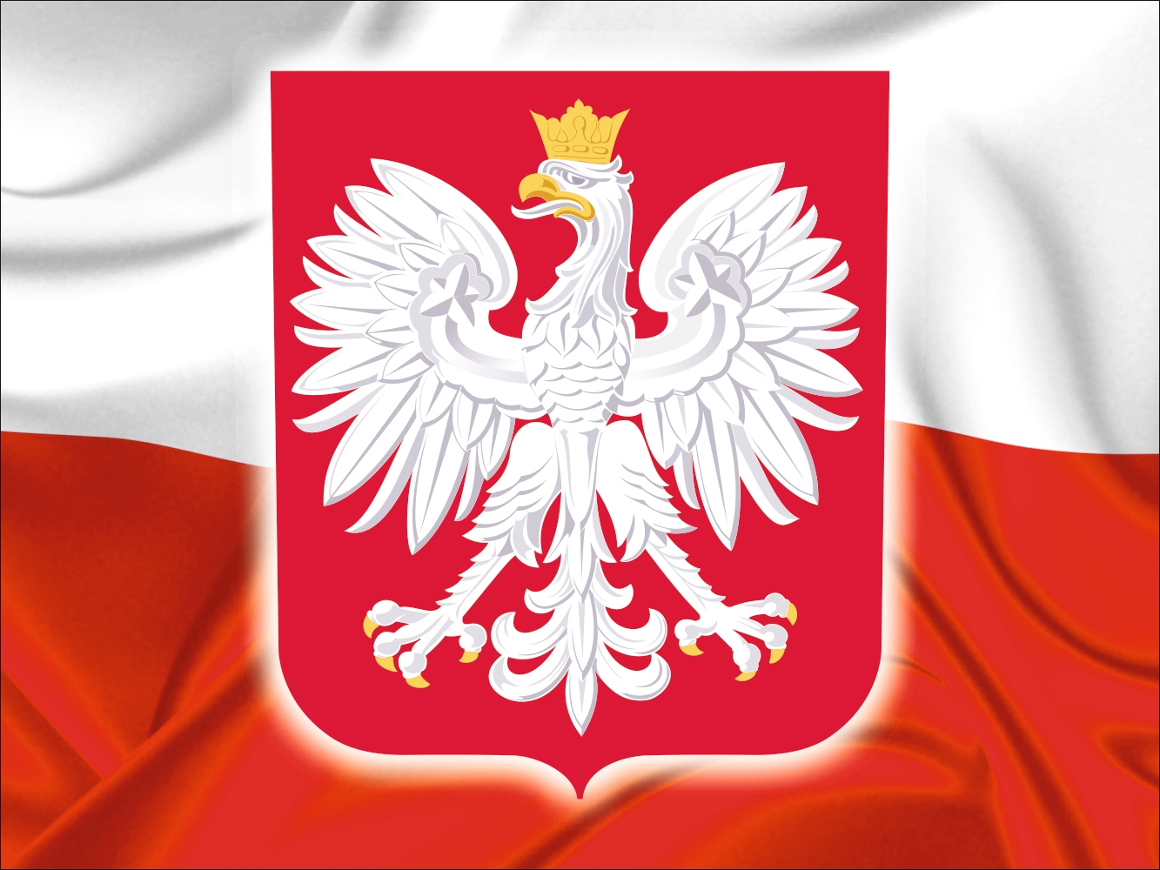
Symbole Narodowe
Polskimi symbolami narodowymi są:
Hymn
Flaga
Godło.
Znaki te są ważną częścią naszego kraju, więc w trzech najbliższych slajdach postaram się przedstawić je Wam jak najdokładniej.

Slide 9
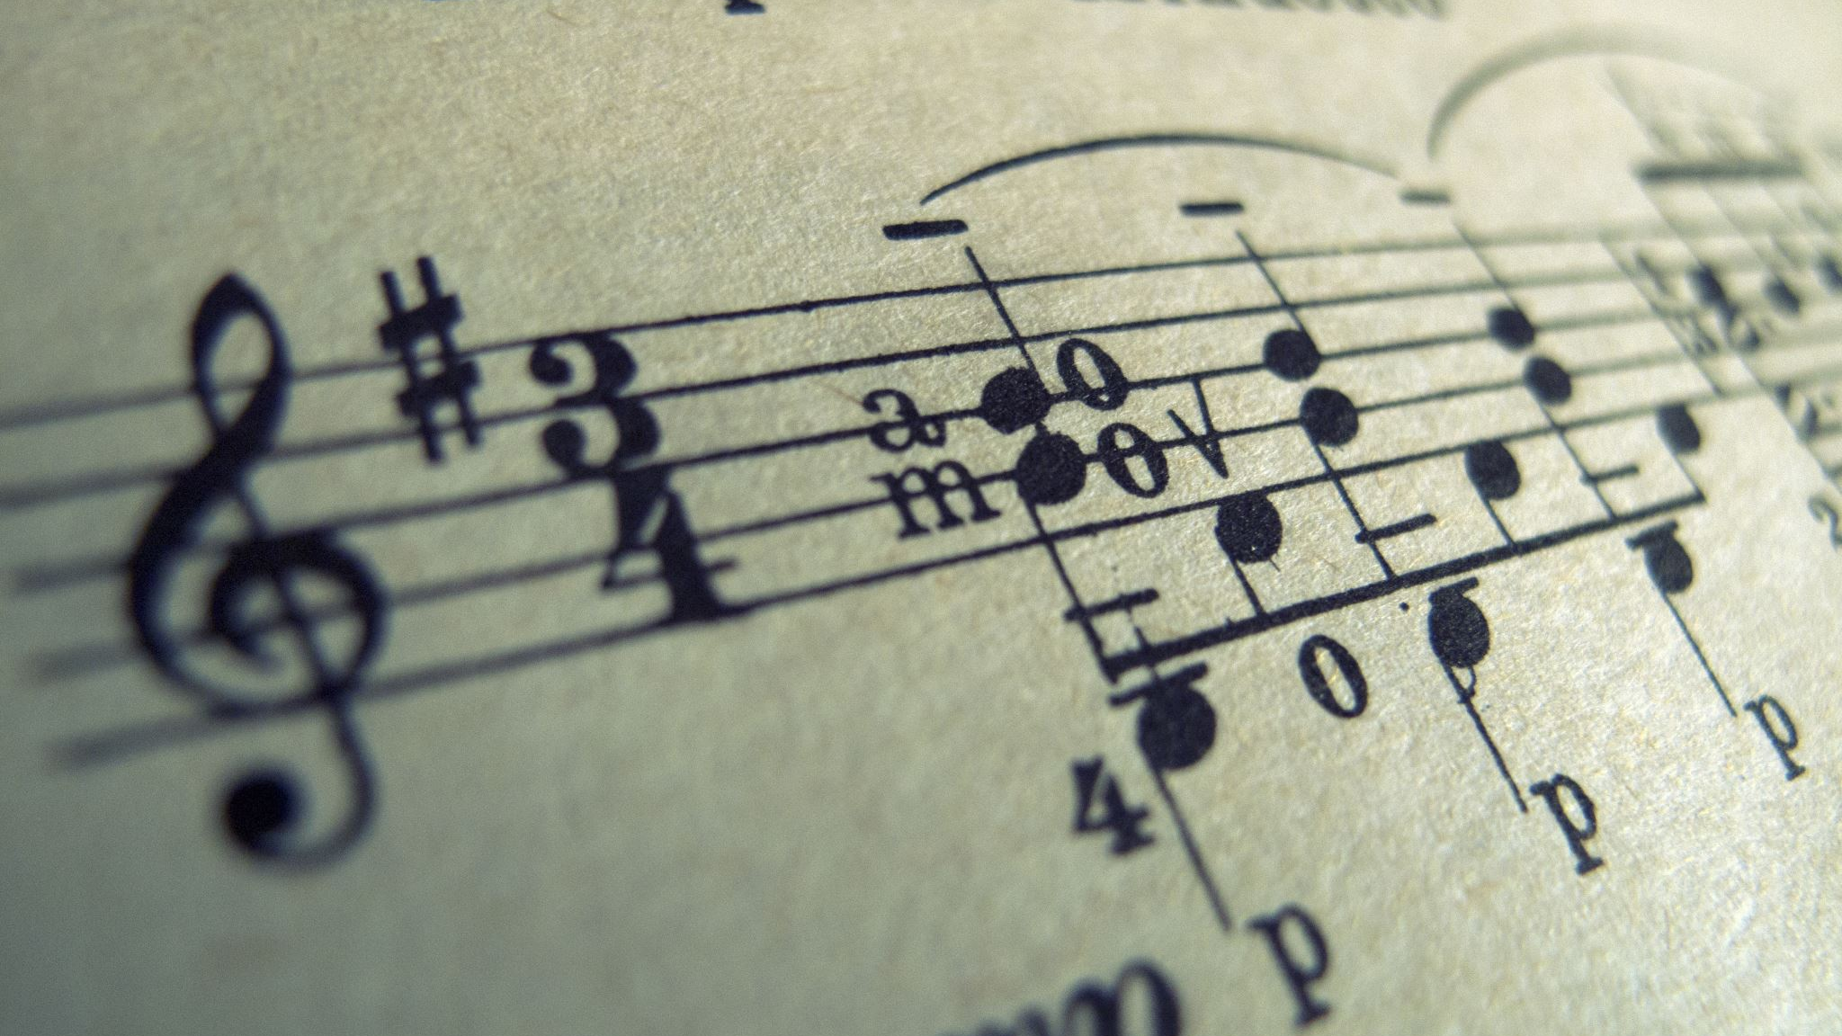

Hymn
Hymn Polski ,,Mazurek Dąbrowskiego’’ napisany przez Józefa Wybickiego miał na celu dodanie odwagi i otuchy walczącym o niepodległość naszego kraju.
Powstał on między 16 a 19 lipca 1797 roku w Reggio Emilia.
Jeszcze Polska nie zginęła,
Kiedy my żyjemy.
Co nam obca przemoc wzięła,
Szablą odbierzemy.
Marsz, marsz Dąbrowski,
Z ziemi włoskiej do Polski.
Za twoim przewodem
Złączym się z narodem.
Marsz, marsz Dąbrowski,
Z ziemi włoskiej do Polski.
Za twoim przewodem
Złączym się z narodem.
Przejdziem Wisłę, przejdziem Wartę,
Będziem Polakami.
Dał nam przykład Bonaparte,
Jak zwyciężać mamy.
Marsz, marsz Dąbrowski,
Z ziemi włoskiej do Polski.
Za twoim przewodem Złączym się z narodem.
Marsz, marsz Dąbrowski,
Z ziemi włoskiej do Polski.
Za twoim przewodem
Złączym się z narodem.
Jak Czarniecki do Poznania Po szwedzkim zaborze,
Dla ojczyzny ratowania
Wrócim się przez morze. Marsz, marsz Dąbrowski,
Z ziemi włoskiej do Polski.
Za twoim przewodem
Złączym się z narodem.
Już tam ojciec do swej Basi Mówi zapłakany – Słuchaj jeno,
pono nasi Biją w tarabany.
Marsz, marsz Dąbrowski,
Z ziemi włoskiej do Polski.
Za twoim przewodem
Złączym się z narodem.
Marsz, marsz Dąbrowski,
Z ziemi włoskiej do Polski.
Za twoim przewodem
Złączym się z narodem.

Slide 10
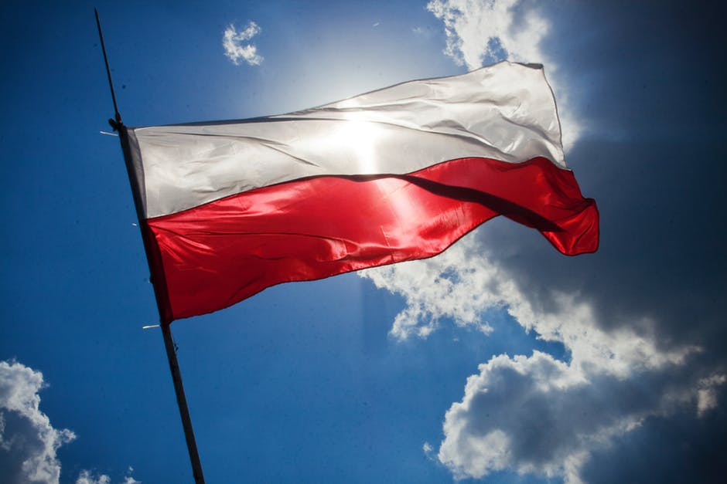
Flaga
Flaga jest równie ważną częścią kraju, gdyż jest znakiem rozpoznawczym wśród innych narodów. Polska flaga składa się z 2 kolorów:
Biały – wywodzi się od białego orła oraz białej litewskiej pogoni;
Czerwony – kolor znajdujący się w tle herbu.
Biel w połączeniu z czerwienią jako flaga pojawiły się 3 maja 1792 roku.
W dzisiejszych czasach 2 maja jest świętem flagi polskiej.
(Ponieważ 3 maja to święto ,,Konstytucji 3 maja”)

Slide 11
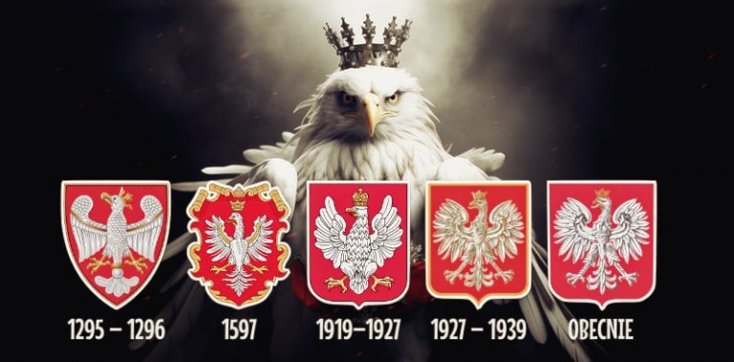
Godło
Godło naszego kraju przedstawia białego orła w koronie na czerwonym tle.
Legenda o Lechu, Czechu i Rusie głosi, że Lech uznawany jest za legendarnego założyciela Lechii – współczesnej Polski.
Godło stało się symbolem wydarzenia z odległej przeszłości –gdy Lech odpoczywał pod drzewem po trudach wędrówki, dostrzegł białego orła na tle słońca i uznał to za dobry znak.

Slide 12

11.11 – Wielki dzień
Jak powszechnie wiadomo, jest to święto upamiętniające dzień odzyskania przez Polskę niepodległości.
Wielu rodaków zginęło, abyśmy dziś mogli żyć w wolnym kraju.
Należy pamiętać o historii naszej Ojczyzny i bohaterskich przodkach przelewających krew za wolność.
Musimy szanować symbole narodowe i godnie reprezentować nasz kraj.

Slide 13
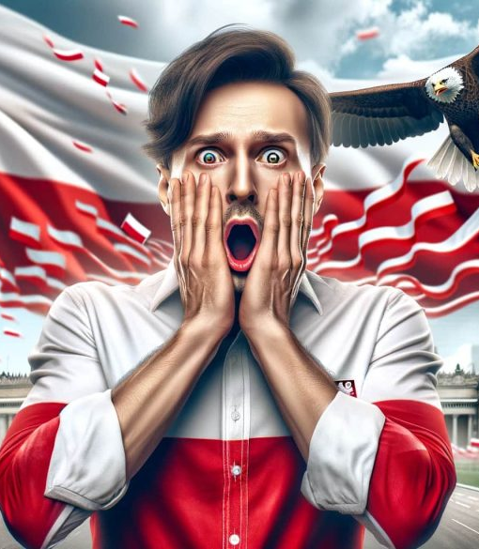
Ciekawostki związane z datą odzyskania niepodległości:
Mimo, że święto to obchodzimy 11 listopada, to już 7 października 1918 roku decyzja
o niepodległości Polski została formalnie ogłoszona.
11 Listopada to także dzień zakończenia
I wojny światowej.
Mieszkańcy Wielkopolski (szczególnie Poznańczycy) obchodzą tego dnia także dzień Świętego Marcina.
Tradycją tego dnia jest jedzenie rogali świętomarcińskich.
Źródła: https://gemour.pl/blog/ciekawostki-o-dniu-niepodleglosci/?srsltid=AfmBOoqIiPPY_fkVNKSgC7PLt50SHKttHvYTyq3XWZn2-LNb3vnPQ13-

Slide 14

Dziękuję za uwagę
Autor i główny pomysłodawca:
Jakub Dobrowolski
Wszystkie źródła, z których korzystałem, przedstawiłem przy okazji slajdów.

